Slide 1
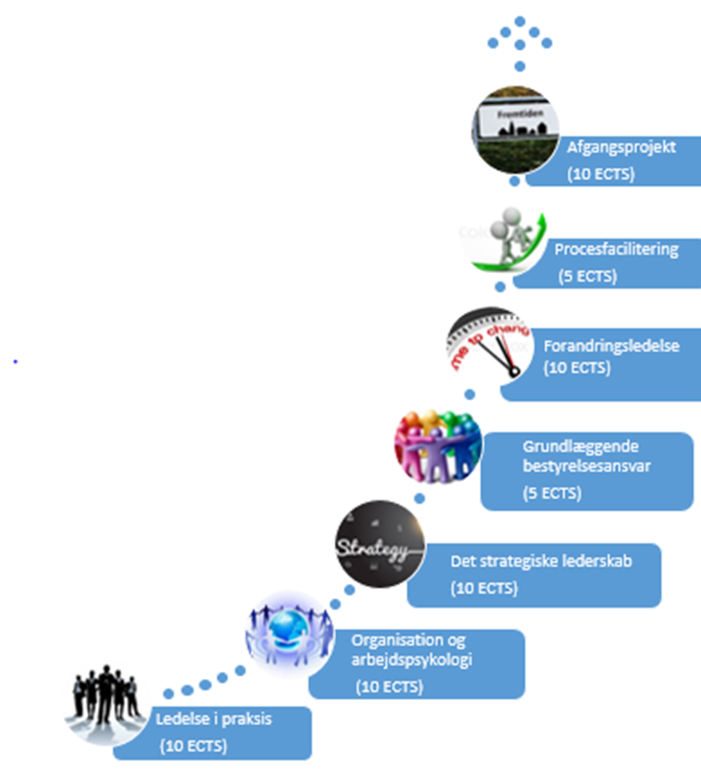
Rotary Akademiuddannelse i Ledelse Menneskelig og faglig udvikling på tværs af faggrænser og niveau
Styrk din erhvervsmæssige kompetence med en Rotary Akademiuddannelse i ledelse.

Slide 2
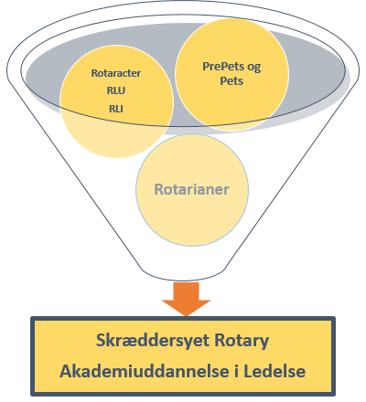
Skræddersyet Rotary Akademiuddannelse i Ledelse
Deltagerne er fra Rotary/Rotaract
- Vi sikrer samme niveau
Hold oprettes fra min. 7 personer
- Vi synliggør uddannelsen
Med afsæt i praksisnær ledelse
- Mindre tid/samme faglighed
Fra Tradium: TILBUDSPRIS
- Utroligt stærk pris!
Egenbetaling (finansiering måske gennem arbejde og/eller klub og/eller SVU)
Bestyrelsesuddannelse kan stå alene eller være en del af et samlet lederuddannelsesforløb
- Du bestemmer ☺.
Tilbudspris ved samlet tilmelding
Rullende forløb, da uddannelsen er modulopdelt.
- Der kan altid komme nye til!
IMAGE for Rotary: Vi træner OG uddanner ledere!

Slide 3
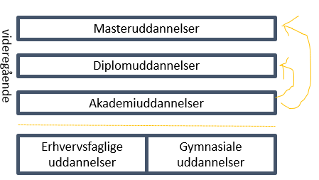
Om akademiuddannelser generelt
Akademiuddannelser er uddannelser, som du kan læse på deltid ved siden af dit fuldtidsjob.
Uddannelsen giver den uddannede ret til at anvende betegnelsen AU i Ledelse. Betegnelsen på engelsk er Academy Profession (AP) Degree in Leadership & Management
En akademiuddannelse er målrettet dig, som i forvejen har en uddannelse, har minimum 2 års erhvervserfaring og ønsker at videre- eller efteruddanne dig indenfor ledelse.
En akademiuddannelse svarer til et års fuldtidsstudie (60 ECTS-point).
Alle fag afsluttes med en skriftlig eller mundtlig eksamen.
Når du har afsluttet din akademiuddannelse, kan du læse videre på diplom- og masteruddannelserne

Slide 4
Rotary Akademiuddannelse i Ledelse
Akademiuddannelse i ledelse er en retning, der kvalificerer dig til at kunne analysere, planlægge og gennemføre ledelse ud fra personlige og ledelsesfaglige kompetencer i alle typer virksomheder og organisationer.
Uddannelsen gør dig fortrolig med aktuelle og relevante ledelses- og samarbejdsformer. Gennem uddannelsen vil du blive mere bevidst om egne styrker og udviklingspotentiale som leder, og samtidig vil du få et skarpt blik for dine omgivelsers kompetencer og udviklingspotentialer.
Uddannelsen vil præsentere dig for begreber og metoder til brug i virksomheder og organisationer strategiprocesser og for lederens rolle som formidler af mål og strategier.
Du vil få styrket din evne til at kommunikere konstruktivt både horisontalt og vertikalt i organisationen. Gennem hele uddannelsesforløbet skabes der sammenhæng mellem teori og praksis.
I undervisningen lægges der stor vægt på at skabe dialog og sammenhæng mellem teori og praksis. Det sker ved hyppig inddragelse af cases, øvelser og deltagernes egne erfaringer, der afspejler problemstillinger fra mange forskellige typer af virksomheder og organisationer.

Slide 5
Akademiuddannelse Ledelse
Generelt
Akademiuddannelse Ledelse med Rotary
Det tager typisk 3 år at læse en fuld akademiuddannelse på deltid.
For at blive optaget på en akademiuddannelse kræves der:
en relevant erhvervsuddannelse
en relevant grunduddannelse for voksne (GVU)
en gymnasial uddannelse
en anden relevant uddannelse på mindst samme niveau som de tre førstnævnte.
minimum to års relevant erhvervserfaring
Rotary minimums krav herudover:
En solid baggrund i ledelse og/eller bestyrelsesarbejde
Alternativt:
Rotarianere:
Præsident Elect m/PETS samt RLI
Præsident eller Past samt RLI
Rotaracter:
Præsident eller Past, RLU og RLI

Slide 6
Rotary Bestyrelsesuddannelse Menneskelig og faglig udvikling på tværs af faggrænser og niveau
Styrk din bestyrelse & erhvervsmæssige karriere med en anerkendt Bestyrelsesuddannelse.
Første del af en samlet lederuddannelse – eller som selvstændig uddannelse.

Slide 7
Rotary Bestyrelsesuddannelse Målgruppe & formål
Uddannelsesforløbet henvender sig til den erfarne leder, som nu eller i fremtiden bestrider bestyrelsesposter i erhvervslivet
og/eller Præsidenter eller Past med RLI (Rotaracter skal også have RLU).
Der opnås en indgående forståelse for bestyrelsesarbejde, herunder hvordan bestyrelsesarbejde differentierer sig fra andet ledelsesarbejde.
Der faciliteters i såvel strategiske analyse- og metodebegreber som i de juridiske og forretningsmæssige aspekter ved bestyrelsesarbejdet.

Slide 8
“Grundlæggende bestyrelsesansvar”, som er et valgfag fra Akademiuddannelsen i Ledelse (5 ECTS)
Forløbet består af 4 undervisningsdage (+ en dag til eksamen, 30 min) som er tilrettelagt ud fra en meget praksisnær tilgang, med gentagne koblinger til Rotary samt til erhvervslivet.
Pris for 4 dage inkl. eksamen pr. person: 4.150 kr.* inkl. forplejning plus bog 500 kr.
Opstart forår og efterår 2018
Sted: forårets hold afholdes i Aalborg , efterårets hold i Randers
Undervisningen faciliteters af konsulenter tilknyttet Tradium, som både har den relevante teoretiske og praktisk baggrund.
*Alle priser er inkl. moms
SVU, Statens Voksen Uddannelse, kan søges optil 13 uger før undervisningsstart og udgør i tilskud pr. deltager pr. dag. kr. 509,40. Der kan søges til de dage hvor den studerende har selvstudie, skriver eksamensprojekt og deltager i undervisning enten med fremmøde eller online.
Notes:
Faget inkl. eksamen 3.500 kr.
Forplejning 750 kr.

Slide 9
Kalender forår & efterår 2018
Aalborg kl. 9.00-16.00
Torsdag den 15. marts
Torsdag den 22. marts
Onsdag den 4. april
Onsdag 11. April
Eksamen den 17. april, 30 min. pr. pers.
Tilmelding sker hos Anja Sørensen as@tradium.dk
Senest den 1. marts 2018
Spørgsmål til forløbet rettes til:
Projektleder Trine Fage Krogh tkr@tradium.dk
Mobil 2128 7551
Randers kl. 9.00-16.00
Torsdag den 25. oktober
Torsdag den 1. november
Onsdag den 7. november
Onsdag den 14. november
Eksamen den 27. november, 30 min. pr. pers.
Tilmelding sker hos Anja Sørensen as@tradium.dk
Senest den 10. oktober 2018
Spørgsmål til forløbet rettes til:
Projektleder Trine Fage Krogh tkr@tradium.dk
Mobil 2128 7551

Slide 10
Rotary Bestyrelsesuddannelse Seminar 1 Bestyrelsens etablering og ledelse
Indhold
Egne kompetencer
Bestyrelsens status/profil samt bestyrelsens sammensætning
Kandidatprofil og udvælgelse af medlemmer
Beslutningsprocesser og samarbejde
Afvikling af bestyrelsesmøder herunder kommunikation og formidling
Bestyrelsesarbejde i praksis, med indlæg fra erfaren bestyrelsesmedlem/-formand
Intro til evaluering af egen bestyrelse – bestyrelsesevalueringen finder sted lige efter modul 4

Slide 11
Rotary Bestyrelsesuddannelse Seminar 2 Strategiarbejde i bestyrelsen
Indhold
• Bestyrelsens involvering i strategiarbejdet
• Strategiudvikling
• Mission/vision/værdier
• Mål og indsatsområder
• Implementering af strategien
• Fra strategi til handling

Slide 12
Rotary Bestyrelsesuddannelse Seminar 3 Bestyrelsens forretningsforståelse
Indhold
Regnskabsanalyse og økonomiske advarselssignaler
Bestyrelsens valg og sammensætning
Opgavefordeling
Bestyrelsens arbejdsform
Intern og ekstern kommunikation, herunder reglerne om tavshedspligt
Bestyrelsens ansvar
• Forretningsmodeller:
• Nuværende og fremtidige indtjeningsmuligheder
• Fokusområder og vækstpotentiale
• Innovativ vækst
• Konkurrenceevne

Slide 13
Rotary Bestyrelsesuddannelse Seminar 4 Den professionelle bestyrelse
Indhold
Respons på bestyrelsesevalueringen
Endelig plan/køreplan for bestyrelsen
Bestyrelsesarbejde i praksis, med indlæg fra erfarne bestyrelsesfolk

Slide 14
Rotary Bestyrelsesuddannelse AU faget Grundlæggende bestyrelsesansvar
Til eksamen skal man demonstrere færdigheder inden for:
fagligt og tværfagligt samarbejde med en professionel tilgang i relation til bestyrelsesarbejde
varetagelse arbejdsområder, som professionelt bestyrelsesarbejde indebære
i en struktureret sammenhæng kunne udvikle egen praksis inden for bestyrelsesarbejde
Eksamensform:
Mundtlig prøve kombineret med en individuel erhvervscase og med intern bedømmelse efter 7- trins skalaen. Erhvervscasen indgår med en helhedsvurdering som en del af bedømmelsen.
Eksamen tager 30 minutter pr. person.

Slide 15
Rotary i samarbejde med Tradium Retail & Management
tilbyder i foråret 2019
DET STRATEGISKE LEDERSKAB

Slide 16
Akademifaget Det Strategiske Lederskab (10 ECTS)
Faget styrker følgende kompetencer:
kunne lede udviklingsorienterede situationer på det relevante ledelsesniveau – det operationelle, det taktiske eller det strategiske ledelsesniveau – i relation til den aktuelle kontekst
kunne udvikle egen ledelsestilgang og ledelsespraksis i forbindelse med strategiarbejdet
kunne deltage aktivt i at realisere organisationens mål ved opadtil at bidrage med input til strategien og ved i egen afdeling at kunne gennemføre strategiunderstøttende forandringer, bl.a. i form af kompetenceudvikling
på et reflekteret grundlag i egen afdeling kunne udvise ledelsesmæssig handlekraft og omsætte strategiske mål til konkrete og realistiske kulturtilpassede udviklingsprocesser, der skaber følgeskab og bidrager til sammenhængskraften i organisationen

Slide 17
Akademifaget Det Strategiske Lederskab (10 ECTS)
Forløbet består af 5 undervisningsdage (+ en dag til eksamen, 30 min) som er tilrettelagt ud fra en meget praksisnær tilgang, med gentagne koblinger til Rotary samt til erhvervslivet.
Pris for 5 dage inkl. eksamen, pr. person: 5.250 kr.* inkl. forplejning + bog 500 kr.
Opstart forår 2019
Sted: Aalborg
Undervisningen faciliteters af konsulenter tilknyttet Tradium, som både har den relevante teoretiske og praktisk baggrund.
*Alle priser er inkl. moms
SVU, Statens Voksen Uddannelse, kan søges optil 13 uger før undervisningsstart og udgør i tilskud pr. deltager pr. dag. kr. 509,40. Der kan søges til de dage hvor den studerende har selvstudie, skriver eksamensprojekt og deltager i undervisning enten med fremmøde eller online.
Notes:
Faget inkl. eksamen 4.500 kr.
Forplejning 750 kr.

Slide 18
Kalender forår 2019
Aalborg kl. 9.00-16.00
Tirsdag den 12. marts
Tirsdag den 19. marts
Onsdag den 27. marts
Onsdag den 3. April
Eksamen den 30. april, 30 min. pr. pers.
Tilmelding sker hos Anja Sørensen as@tradium.dk
Senest den 1. marts 2019
Spørgsmål til forløbet rettes til:
Projektleder Trine Fage Krogh tkr@tradium.dk
Mobil 2128 7551

Slide 19
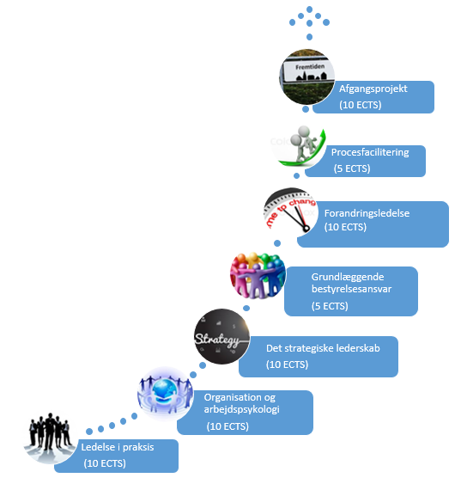
Eksempel på forløb
Tilmelder du dig hele uddannelsen, tilbyder vi Rotary en samlet
pris på de 7 fag
inkl. eksamener og bøger
25.000 kr.
Ekskl. Forplejning som udgør 21 dage a 150 kr. (3.150 kr.)
Minimum 7 deltagere
Bestyrelsesuddannelse kr. 4.150 + bog (500 kr.) 4 dage
Strategisk lederskab kr. 5.250 + bog (500 kr.) 5 dage
Forår 2018 + Efterår 2018
Forår 2019

